Slide 1
সোনামনিরা সবাইকে স্বাগতম
3:26:40 PM
মাওলানা সেলিম হোসাইন সহকারি মৌলভি সিংচাপইড় আলিম মাদ্রাসা।
Page no.1

Slide 2
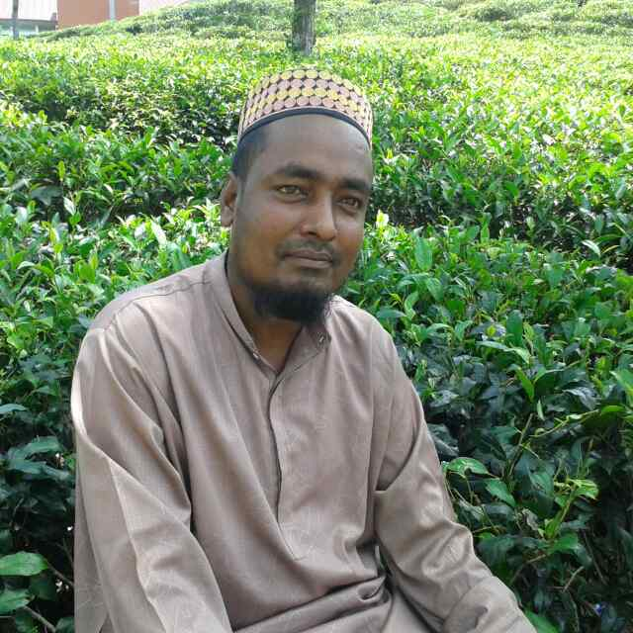
শিক্ষক পরিচিতি
মোঃ সেলিম হোসাইন
সহকারী মৌলভি
সিংচাপইড় ইসলামিয়া আলিম মাদ্রাসা ছাতক, সু্নামগঞ্জ
E-mail: salimhossainsp@gmail.com
মোবাইল০১৭১২৩৯৭৯০৯/০১৭২৬৯৮৩৭৯৬
3:26:41 PM
মাওলানা সেলিম হোসাইন সহকারি মৌলভি সিংচাপইড় আলিম মাদ্রাসা।
Page no.2

Slide 3
সময়ঃ ৪০ মিনিট
সোমবার, 31 আগস্ট 2020
3:26:44 PM
মাওলানা সেলিম হোসাইন সহকারি মৌলভি সিংচাপইড় আলিম মাদ্রাসা।
Page no.3

Slide 4
নিচের ছবি দেখ আর চিন্তা কর।
3:26:44 PM
মাওলানা সেলিম হোসাইন সহকারি মৌলভি সিংচাপইড় আলিম মাদ্রাসা।
Page no.4

Slide 5
আজকের পাঠ
আদর্শ ছেলে
3:26:44 PM
মাওলানা সেলিম হোসাইন সহকারি মৌলভি সিংচাপইড় আলিম মাদ্রাসা।
Page no.5

Slide 6
শিখনফল
এই পাঠ শেষে শিক্ষার্থীরা জানতে পারবে-
১। আদর্শ ছেলের বৈশিষ্ট্য।
২। মানুষের কাঙ্কিত ছেলে কেমন।
৩। যেভাবে বড় হওয়া যায়।
3:26:44 PM
মাওলানা সেলিম হোসাইন সহকারি মৌলভি সিংচাপইড় আলিম মাদ্রাসা।
Page no.6

Slide 7
3:26:44 PM
মাওলানা সেলিম হোসাইন সহকারি মৌলভি সিংচাপইড় আলিম মাদ্রাসা।
Page no.7

Slide 8
3:26:44 PM
মাওলানা সেলিম হোসাইন সহকারি মৌলভি সিংচাপইড় আলিম মাদ্রাসা।
Page no.8

Slide 9
একক কাজ ৫মিঃ
কবিটাটি নিরবে পড়
3:26:44 PM
মাওলানা সেলিম হোসাইন সহকারি মৌলভি সিংচাপইড় আলিম মাদ্রাসা।
Page no.9

Slide 10
অনুসরণীয়,মেনে চলার যোগ্য।
প্রতিজ্ঞা, শপথ।
কখন।
জ্ঞান, বোধ।
শক্তি।
পরিশ্রম করা।
শক্তি, জোর।
মঙ্গল, ভাল।
3:26:44 PM
মাওলানা সেলিম হোসাইন সহকারি মৌলভি সিংচাপইড় আলিম মাদ্রাসা।
Page no.10

Slide 11
কবে
আদর্শ
বল
কল্যাণ
পণ
চেতনা
তেজ
খাটা
3:26:45 PM
মাওলানা সেলিম হোসাইন সহকারি মৌলভি সিংচাপইড় আলিম মাদ্রাসা।
Page no.11

Slide 12
3:26:47 PM
মাওলানা সেলিম হোসাইন সহকারি মৌলভি সিংচাপইড় আলিম মাদ্রাসা।
Page no.12

Slide 13
3:26:47 PM
মাওলানা সেলিম হোসাইন সহকারি মৌলভি সিংচাপইড় আলিম মাদ্রাসা।
Page no.13

Slide 14
3:26:47 PM
মাওলানা সেলিম হোসাইন সহকারি মৌলভি সিংচাপইড় আলিম মাদ্রাসা।
Page no.14

Slide 15
হাত,পা,মুখ,বুক,কান,নাক,পিঠ,কোমর।
আমার নাম আলো।
তুমি কোন শ্রেণিতে পড়?
আমি রোজ বিদ্যালয়ে যাই। আমার বিদ্যালয়ে যেতে ভালো লাগে।
3:26:47 PM
মাওলানা সেলিম হোসাইন সহকারি মৌলভি সিংচাপইড় আলিম মাদ্রাসা।
Page no.15

Slide 16
মানুষ
মানুষ সৃষ্টির সেরা জীব।
বিপদ
বিপদে ধৈর্য ধারণ করতে হবে।
শরীর
নিয়মিত ব্যায়াম করলে শরীর ভাল থাকে।
চেতনা
তাঁর ভাল কাজ করার চেতনা আছে।
কল্যাণ
সকলকে দেশের কল্যাণে এগিয়ে আসতে হবে।
3:26:47 PM
মাওলানা সেলিম হোসাইন সহকারি মৌলভি সিংচাপইড় আলিম মাদ্রাসা।
Page no.16

Slide 17
বাড়ীর কাজ
3:26:47 PM
মাওলানা সেলিম হোসাইন সহকারি মৌলভি সিংচাপইড় আলিম মাদ্রাসা।
Page no.17

Slide 18
ধন্যবাদ
3:26:47 PM
মাওলানা সেলিম হোসাইন সহকারি মৌলভি সিংচাপইড় আলিম মাদ্রাসা।
Page no.18

